Slide 1

CHÀO MỪNG CÁC CON
ĐẾN VỚI TIẾT TỰ NHIÊN VÀ XÃ HỘI LỚP 2

Slide 2

Bài 15
Phòng tránh cong vẹo cột sống (tiết 2)

Slide 3
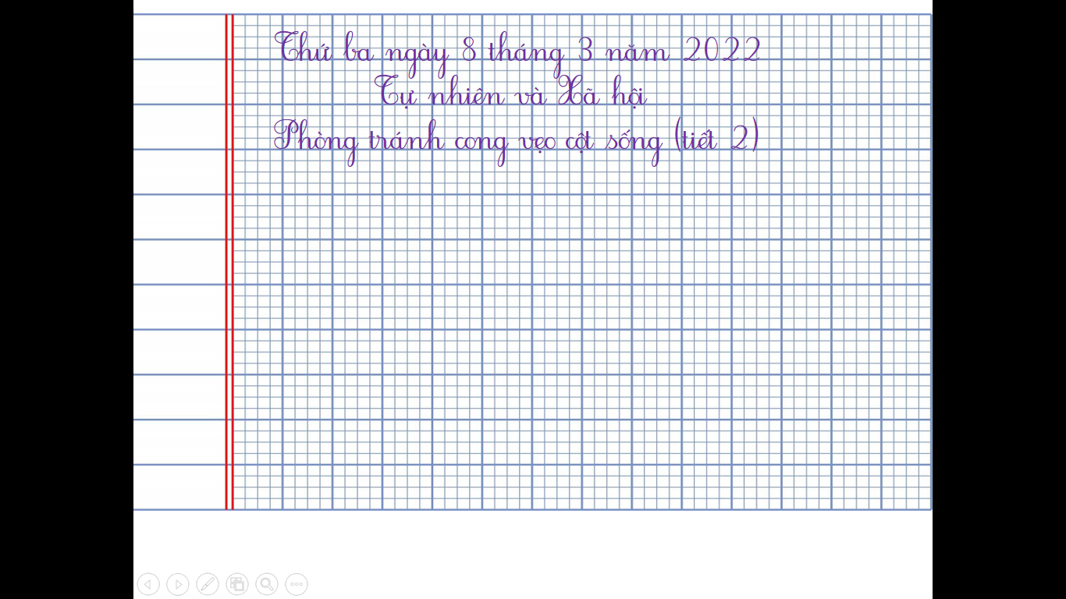

Thứ ba ngày 8 tháng 3 năm 2022
Tự nhiên và Xã hội
Phòng tránh cong vẹo cột sống (tiết 2)

Slide 4

Yêu cầu cần đạt:
- Học sinh thực hiện đi, đứng, ngồi, đeo cặp sách đúng cách.
*Phát triển năng lực và phẩm chất:
- Biết sử dụng kiến thức đã học vào cuộc sống hàng ngày.

Slide 5

Khởi động

Slide 6
Thực hành

Slide 7
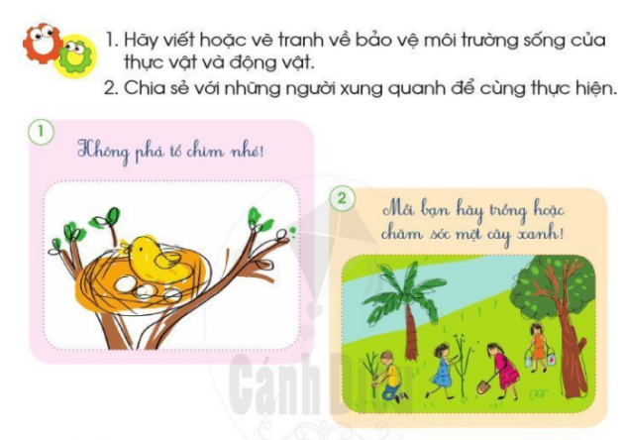
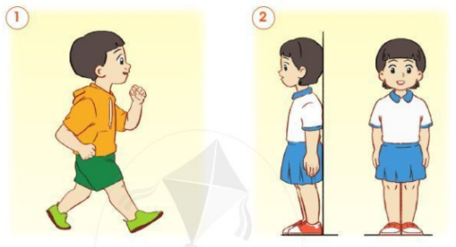
3
Thực hành đi, đứng, ngồi và đeo cặp sách đúng cách
1. Tư thế đi và đứng
Em và bạn cùng thực hiện đi, đứng đúng cách theo mẫu dưới đây.

Slide 8
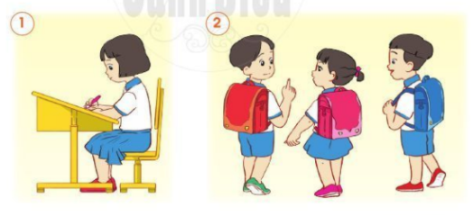
2. Tư thế ngồi học và đeo cặp sách
Em và bạn cùng thực hiện ngồi học, đeo cặp sách đúng cách theo mẫu dưới đây.

Slide 9
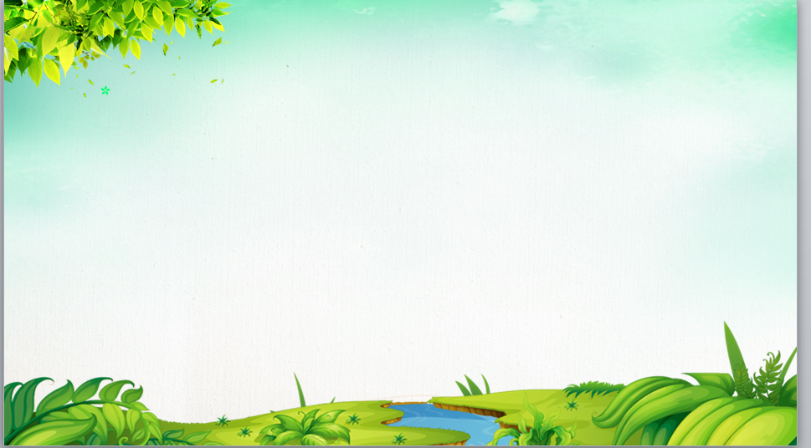
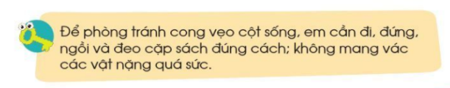

Slide 10
DẶN DÒ
Luôn thực hiện tốt những điều đã học

Slide 11

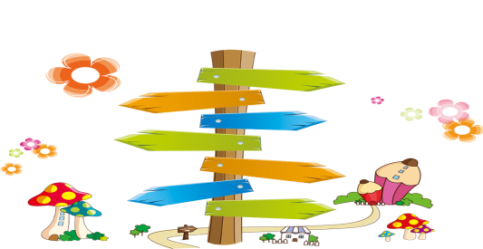

Chào tạm biệt các con.
Chúc các con chăm ngoan, học tập tốt!

